Slide 1
Aula 5 – Operações e análises com vetores

Slide 2
Projeções

Slide 3
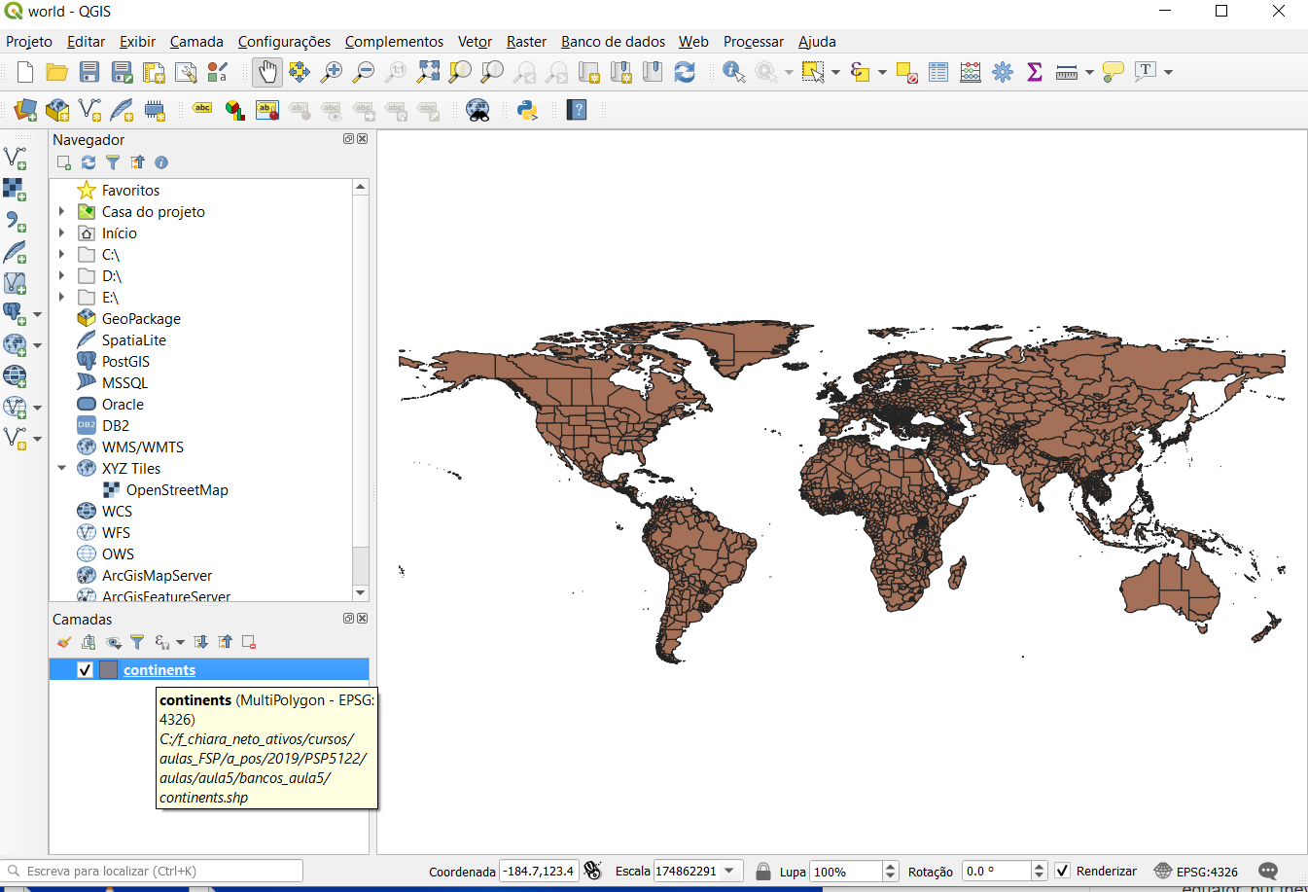
Abra o projeto “world.qgs (em bancos_aula5) – O QGIS assume o SRC do projeto – no caso é EPSG:4326 ou WGS84

Slide 4
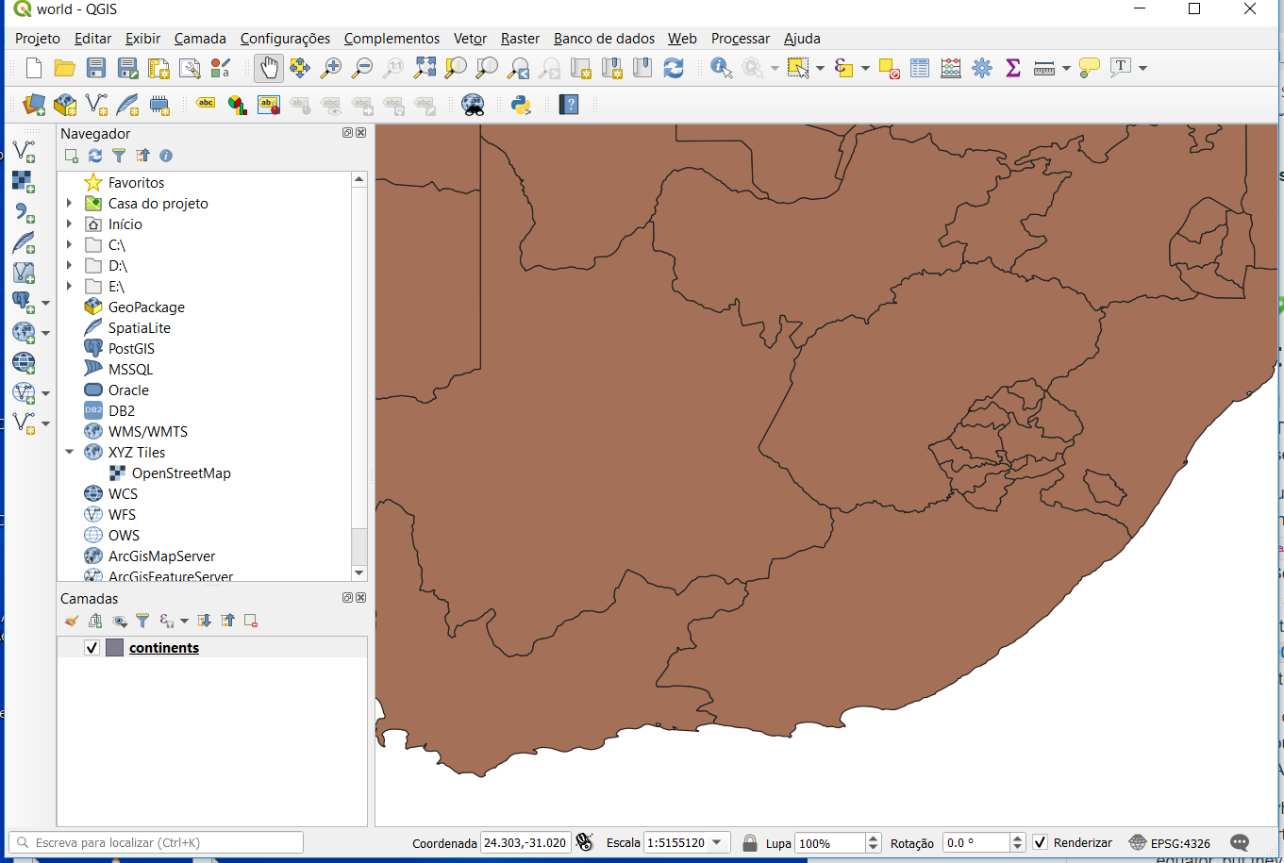
Dê “Aproximar (Zoom in) na África do Sul e mude a escala para 1:5.000.000

Slide 5
Com a ferramenta “Panorâmica”, leve o mapa para o norte e veja que a escala diminui (aumenta o denominador). Agora leve o mapa para o Sul e veja que a escala aumenta.
Isso acontece porque a projeção está em coordenadas geográficas e o mapa é representado no plano – os meridianos que deveriam ser encontrar no Polo Sul, mas nunca se encontram no plano.
Mover o mapa na direção Leste-Oeste não altera a escala!
Para resolver esta questão podemos usar um Sistema de coordenadas projetado – melhor para cálculo de distâncias!

Slide 6
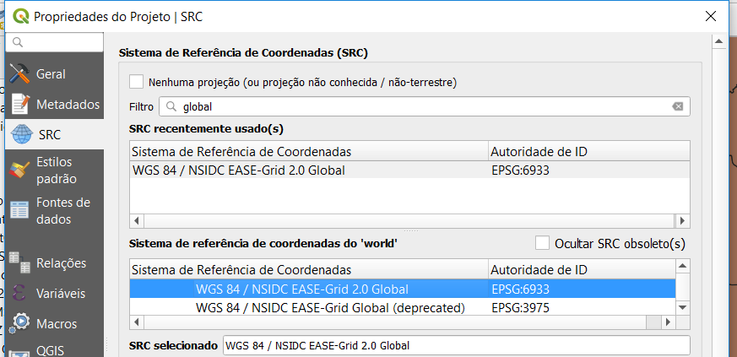
Reprojetando o mapa
Clique no botão no canto inferior direito do QGIS
Digite “global” n o “Filtro”
Clique em “NSIDC EASE-Grid 2.0 Global”
Clique no botão “Ver tudo” e veja que o mapa foi alterado.

Slide 7
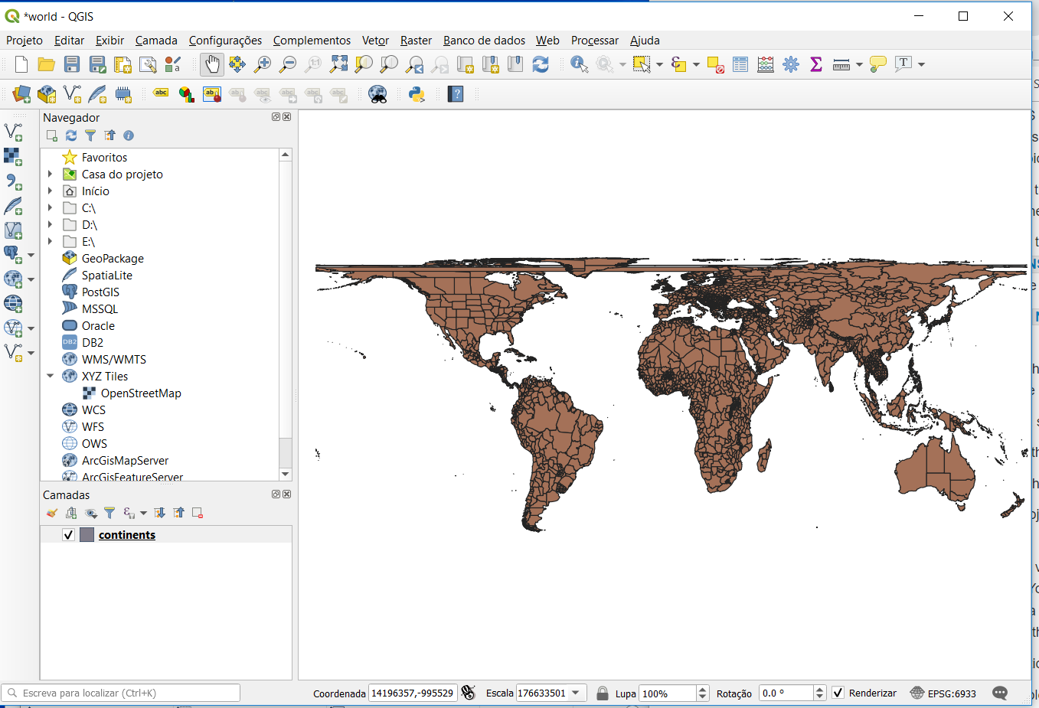
Clique no botão “Ver tudo” e veja que o mapa foi alterado.
Repita os procedimentos anteriores (aproxime para a África do Sul e fixe a escala em 1: 5.000.000)
Mova o mapa na direção Norte-Sul – agora a escala não mais se altera – estamos usando um projeção projetada no plano carteziano!

Slide 8
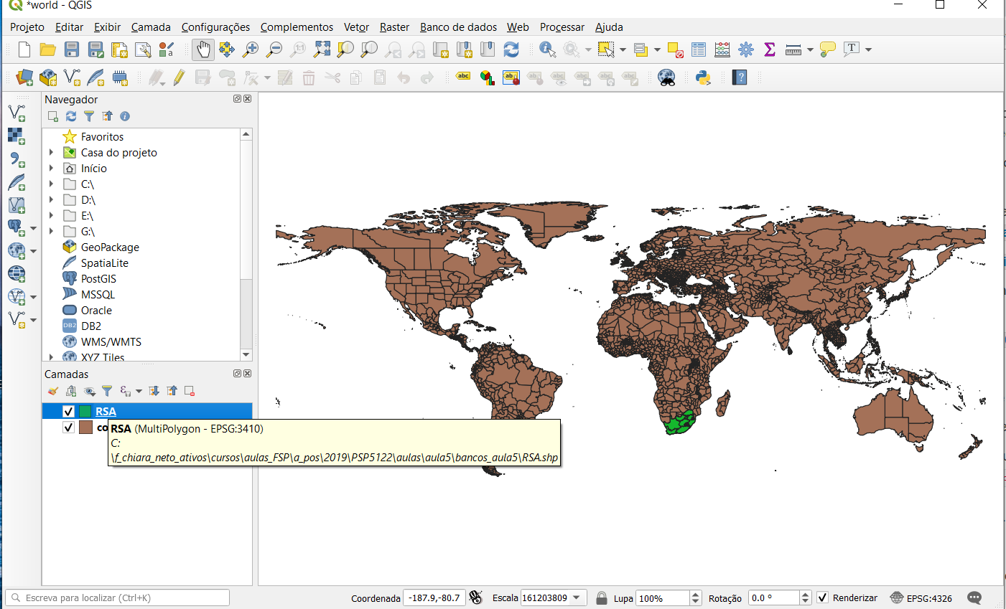
O QGIS reprojeta mapas em outros SRC para o SRC do projeto – Abra o mapa da África do Sul (RSA) e veja que ele está com SRC EPSG:3410, que é diferente do SRC do projeto (e também do mapa dos continentes)

Slide 9
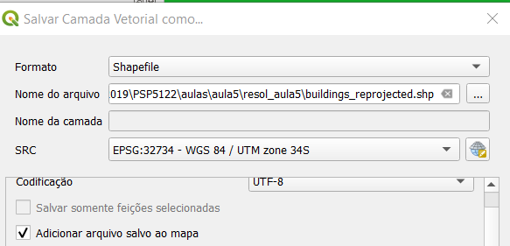
Salvando o banco de dados em um novo SRC
Abra a camada “buildings” no QGIS e “Aproxime para a camada” - lique com o botão direito na camada, escolha “Exportar” e “Salvar feição como”
Nesta tela, dê o nome e o local do arquivo e escolha a SRC WGS 84 / UTM zone 34S – clique em OK

Slide 10
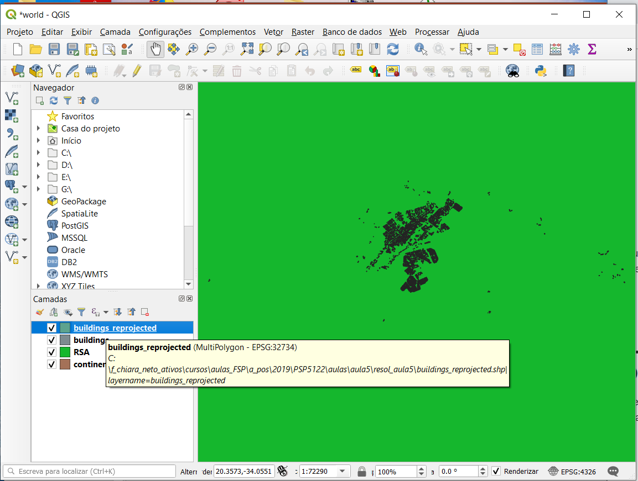
A nova camada “buildings_reprojected” coincide com a anterior, apesar de ter outro SRC – todas camadas são mostradas no SRC do projeto.

Slide 11
Consultas

Slide 12
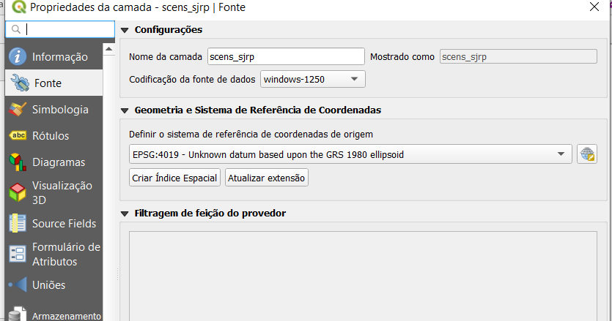
Salve o projeto anterior e abra um novo projeto - Abra a camada “scens_sjrp” – mapa de setores censitários do município de São José do Rio Preto (IBGE).
Verifique o SRC desta camada não está definida.

Slide 13
Neste caso, temos que conhecer o SRC à priori! Sabemos, pelo IBGE que o SRC é SAD 69 / UTM Zona 22S
Para resolver o problema, clique com o botão direito na camada “scens_sjrp”, em “Exportar” e em “Salvar feição como” e um novo layer, com com o nome de ‘scens_sjrp_utm’ e informe o SRC correto.
Confirme que o SRC foi alterado!
Remova a camada “scens_sjrp”.

Slide 14
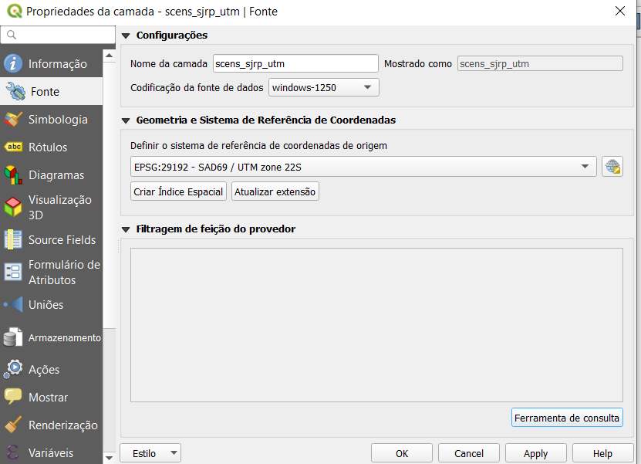
Clique com o botão direito na camada “scens_sjrp_utm”, em “Propriedades” e vá em “Fonte”. Clique em “Ferramentas de consulta”.

Slide 15
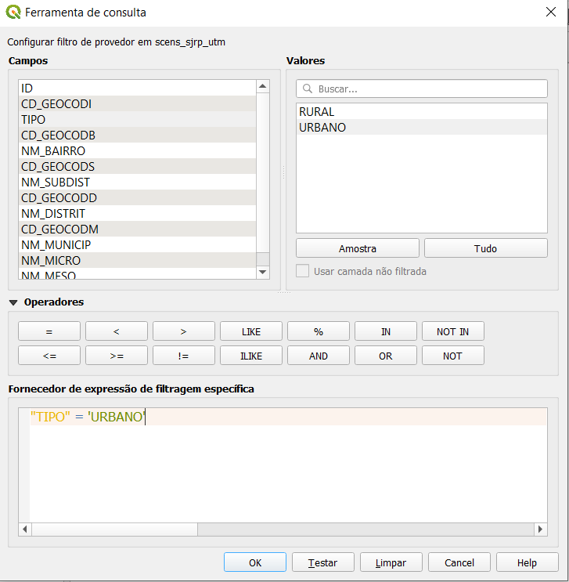
Esta tela também pode ser acessada clicando com o botão direito na camada e em “Filtro.
Clique duas vezes no campo ‘TIPO’; Clique em ‘=‘; Clique em ‘Tudo’; Clique duas vezes em ‘URBANO”; Clique em OK!
Clique em OK! novamente na tela seguinte.

Slide 16
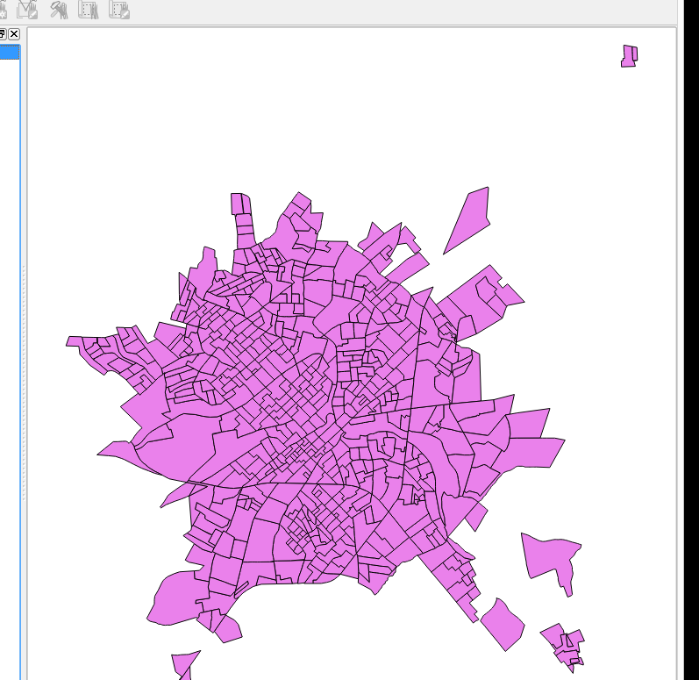
A consulta fez que fossem mostrados apenas os setores censitários urbanos.
Exporte o novo mapa como ‘scens_sjrp_utm_urb.shp’
Agora, volte na camada original e desfaça (‘Limpar’) a consulta.

Slide 17
Seleção

Slide 18
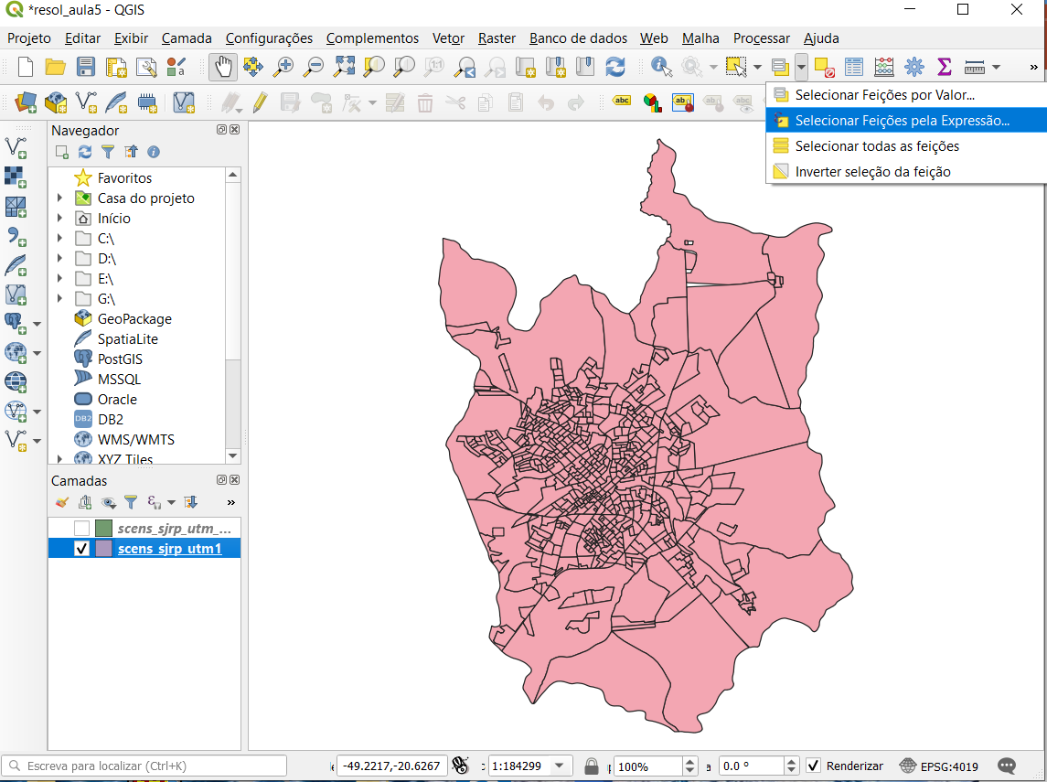
Podemos obter o mesmo resultado anterior usando as ferramentas de ‘Seleção’ - Desmarque a camada ‘scens_sjrp_utm_urb’ e clique na ‘scens_sjrp_utm’ - Clique no botão ‘Selecionar feição pela expressão’

Slide 19
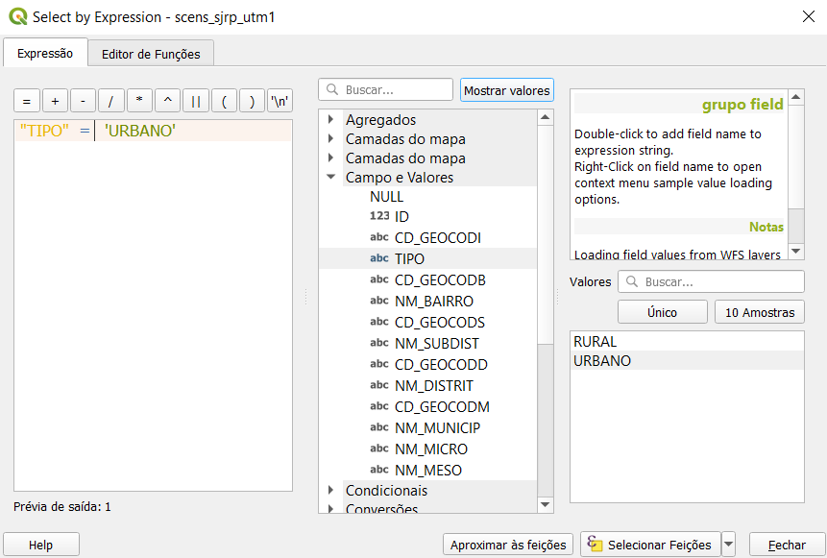
Na tela ‘Select by expression’, clique em ‘Campo e Valores.
Clique duas vezes em ‘TIPO’; Clique em ‘=‘
Em ‘Valores’, clique em ‘Único’ e clique duas vezes em ‘URBANO’.
Clique em ‘Selecionar Feições” e em ‘Fechar’

Slide 20
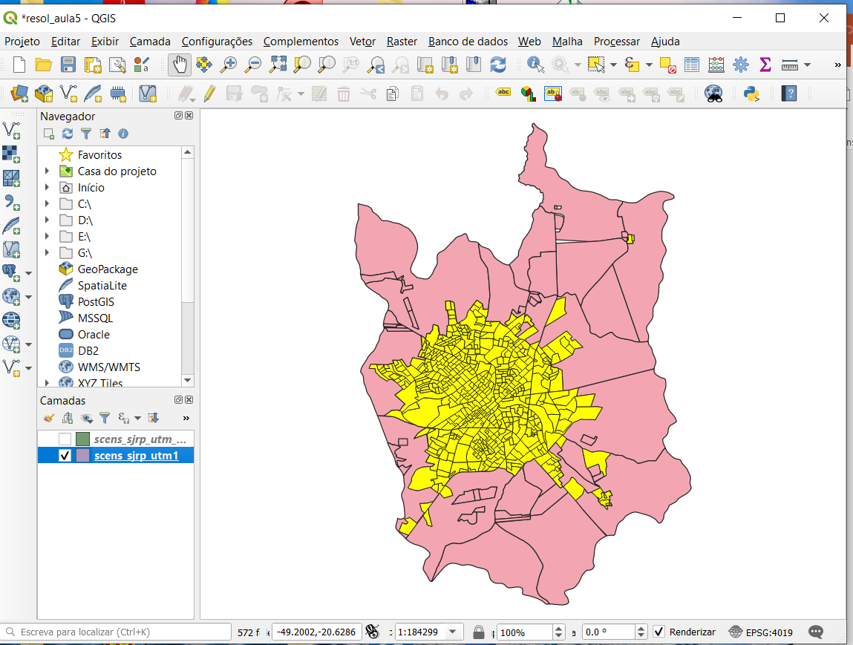
Os setores censitários urbanos estão selecionados (em amarelo) - Agora, precisaremos salvar a seleção
Clique com o botão direito na camada ‘scens_sjrp_utm’, escolha “Exportar” e “Salvar feições selecionadas como...”
Siga os mesmo passos já apresentados no slides anteriores.

Slide 21
Buffers

Slide 22
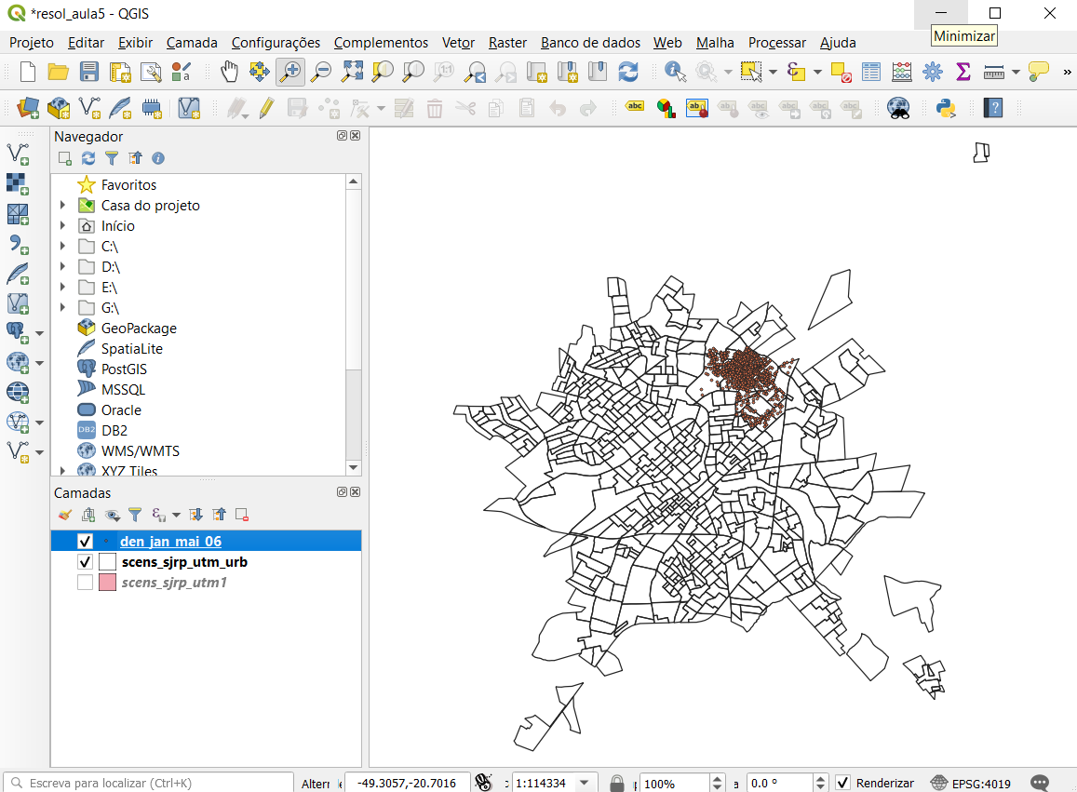
Deixe ativa apenas a camada ‘scens_sjrp_utm’ e ‘Sem pincel’.
Abra o arquivo ‘den_jan_mai_06.shp’ e diminua o tamanho da representação do ponto (0.6).
Clique em ‘Vetor’, aponte para ‘Geoprocessamento’ e clique em ‘Buffer’.

Slide 23
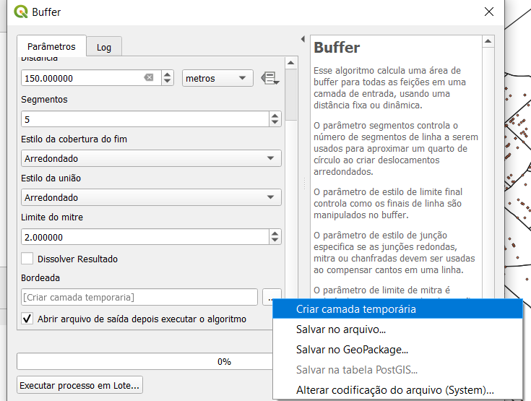
Veja se a camada selecionada é a dos casos de dengue, ou então selecione-a - Coloque 150m como ‘Distância de buffer’.
Em ‘Buffer’ há opção de criar apenas uma camada temporária ou criar um nova camada – Manter esta opção e clicar em “Executar”.

Slide 24
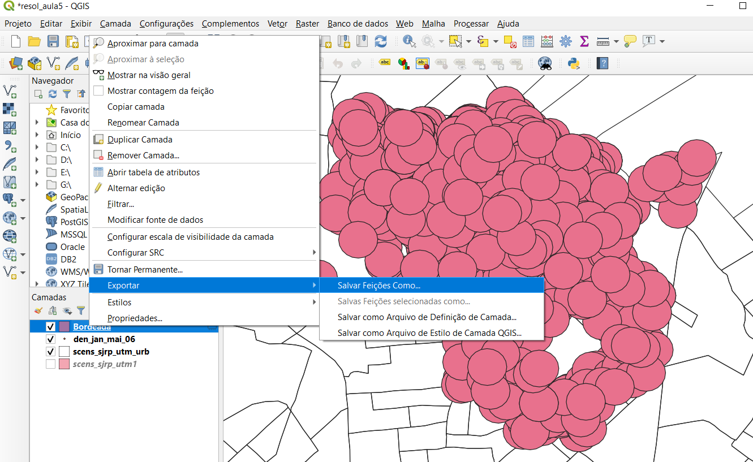
Os buffers de 150m em torno de cada caso de dengue foram criados (estão na camada “Bordeada”).
Clicar nesta camada e salvá-la para torná-la permanente – Nomeá-la como “Buffers_150m”.
Remova a camada temporária.

Slide 25
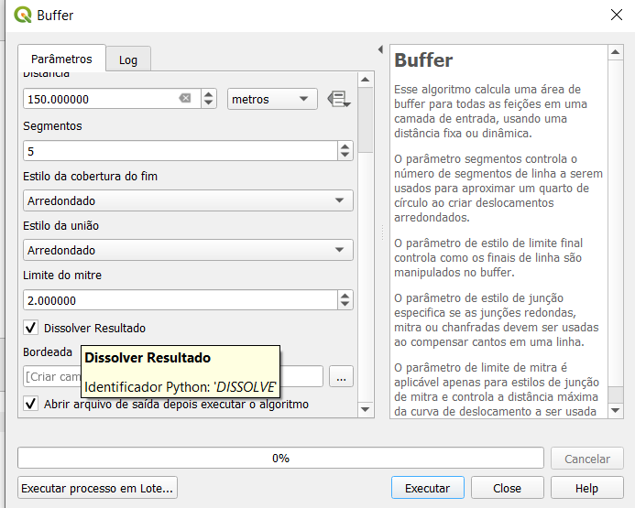
Buffers dissolvidos
Faça os mesmos procedimentos para a criação de buffers, mas agora marque a opção ‘Dissolver Resultado’ - Nomeia a nova camada como ‘buffer_dengue_150_dissolv’.
Agora, foi criado um único buffer (um único polígono) - Verifique isso abrindo as tabelas de atributos dos dois buffers criados

Slide 26
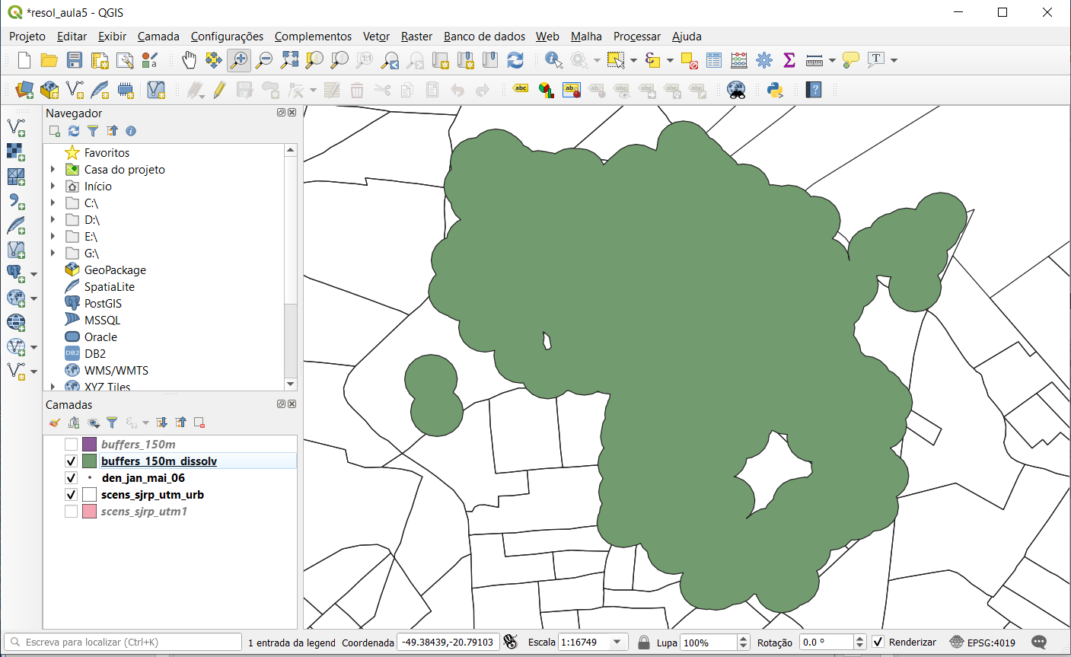

Slide 27
Exercício
Abra o mapa ‘ubs_font_point_utm’ na pasta bancos_aula5
Crie Buffers de 1000m em torno de cada uma das unidades de saúde de São José do Rio Preto
Crie um único buffer (1000m de raio) englobando todas as unidades de saúde de São José do Rio Preto

Slide 28
Intersecção

Slide 29
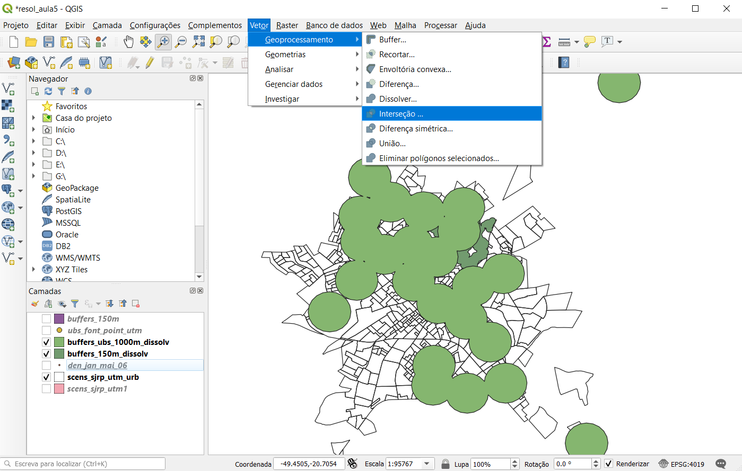
Deixe ativos apenas os buffers dissolvidos de 1000m em torno das UBS e de 150m em torno dos casos de dengue e a camada dos setores urbanos.
Vá em ‘Vetor’, em ‘Geoprocessamento’ e clique em ‘Intersecção’.

Slide 30
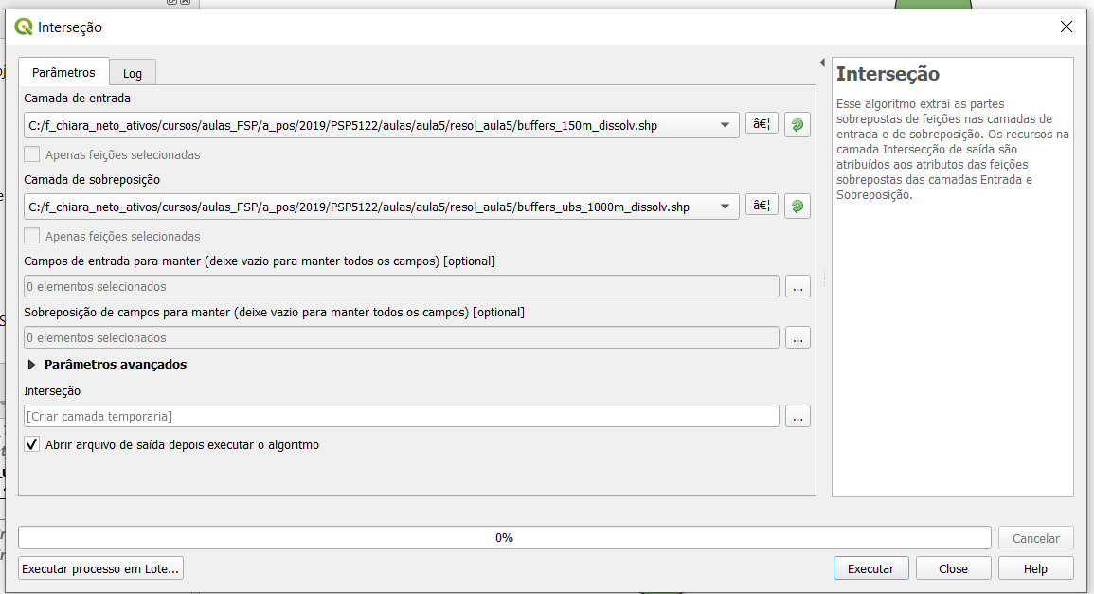
Informe as camadas de entrada (buffers_150m_dissolv) e de sobreposição (buffers_ubs_1000m_dissolv) e em executar. Depois salve a camada temporária com o nome “inters_dengue_ubs”.

Slide 31
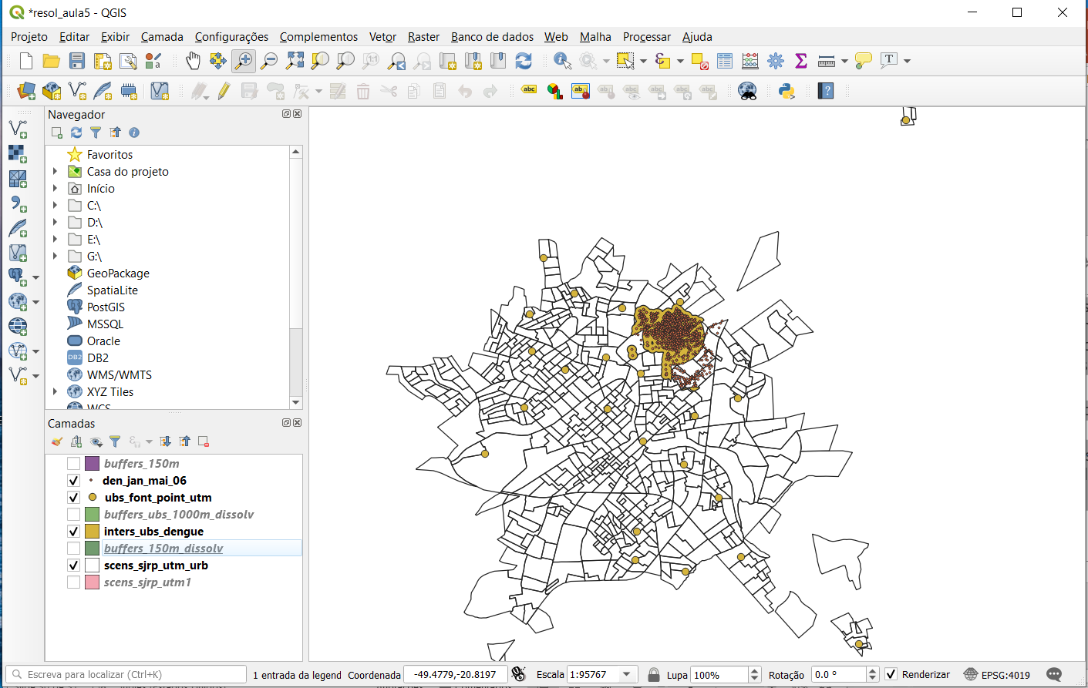
O polígono de intersecção (tem apenas uma feição) poderia representar, por exemplo, os casos de dengue que poderiam ser atendidos por UBS

Slide 32
União de vetores

Slide 33
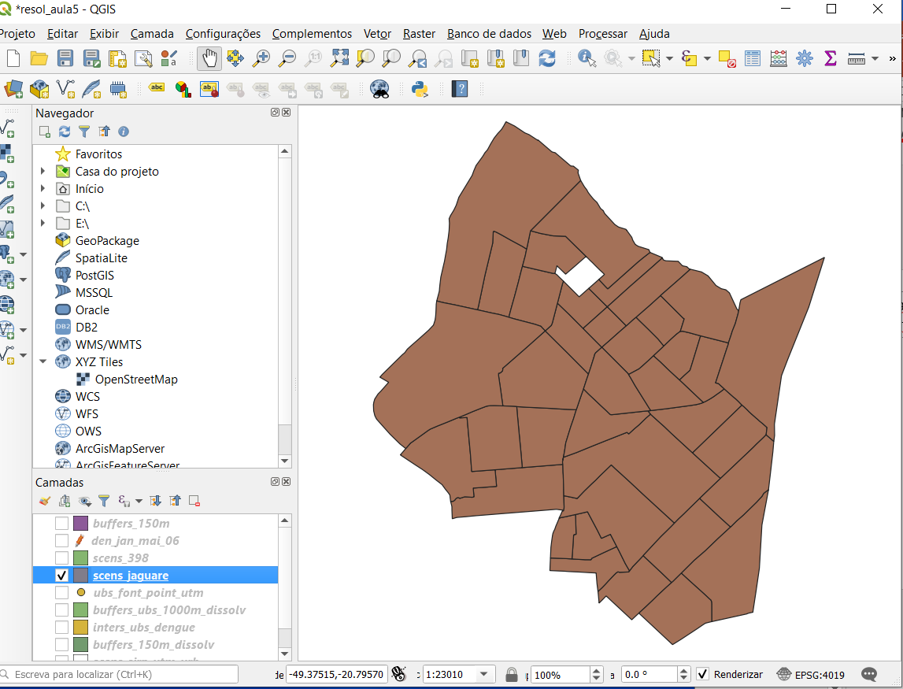
Desabilite as camadas do projeto e abra a camada “scens_jaguare” – note que falta um setor censitário nesta camada!
Agora abra a camada “scens_398” que complementa os setores da camada Jaguaré.

Slide 34
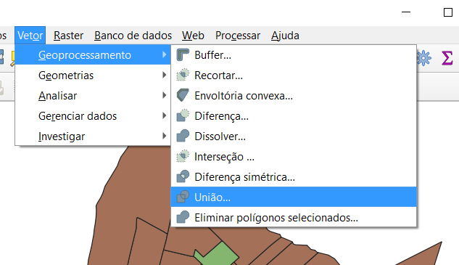
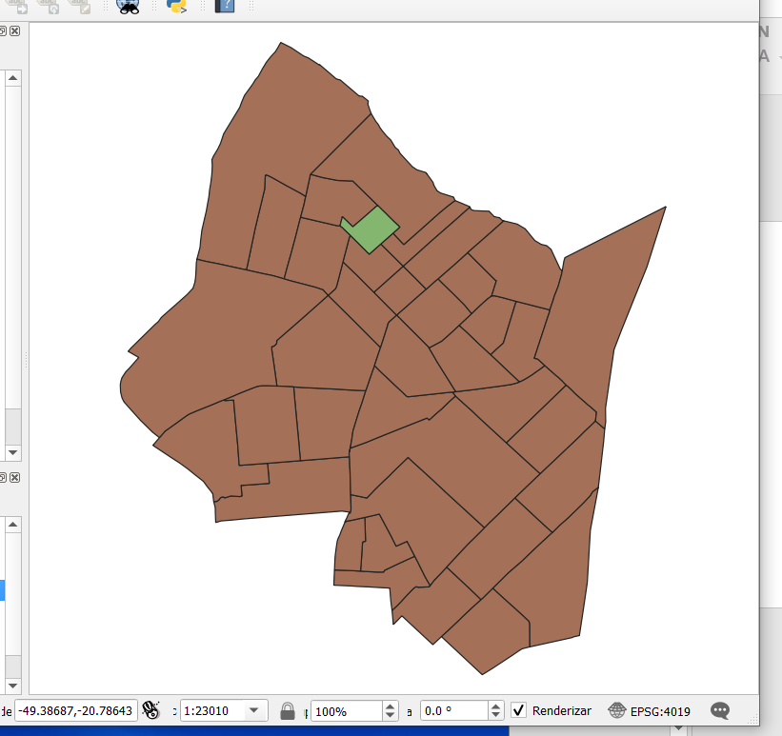
Para fazer a união das duas camadas, clique em “Vetor”, “Geoprocessamento” e “União…”
Para este procedimento é interessante que as duas camadas tenham as mesmas variáveis – caso contrário, teremos que editar a tabela de atributos.

Slide 35
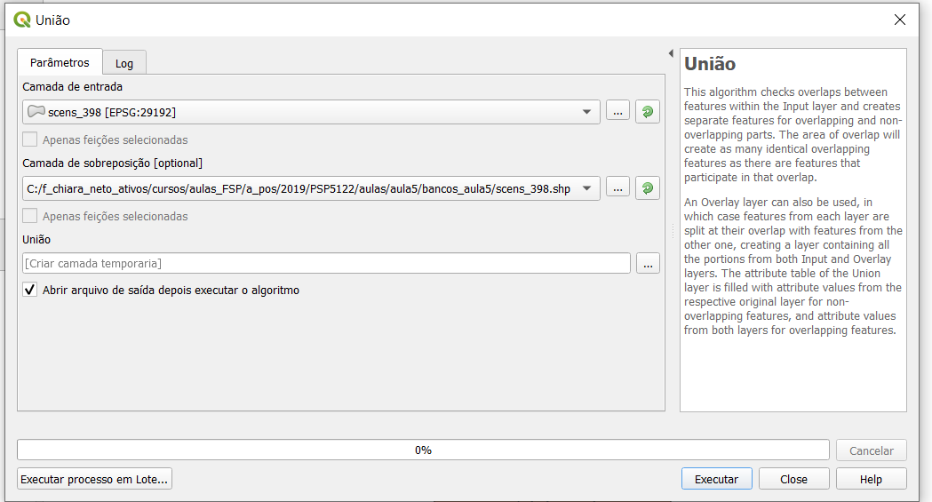
Na “Na camada de entrada” escolha “scens_jaguare” e na “Camada de sobreposição” escolhar “scens_398” e em “Executar” – o QGIS criará uma camada temporária contendo a nova camada.

Slide 36
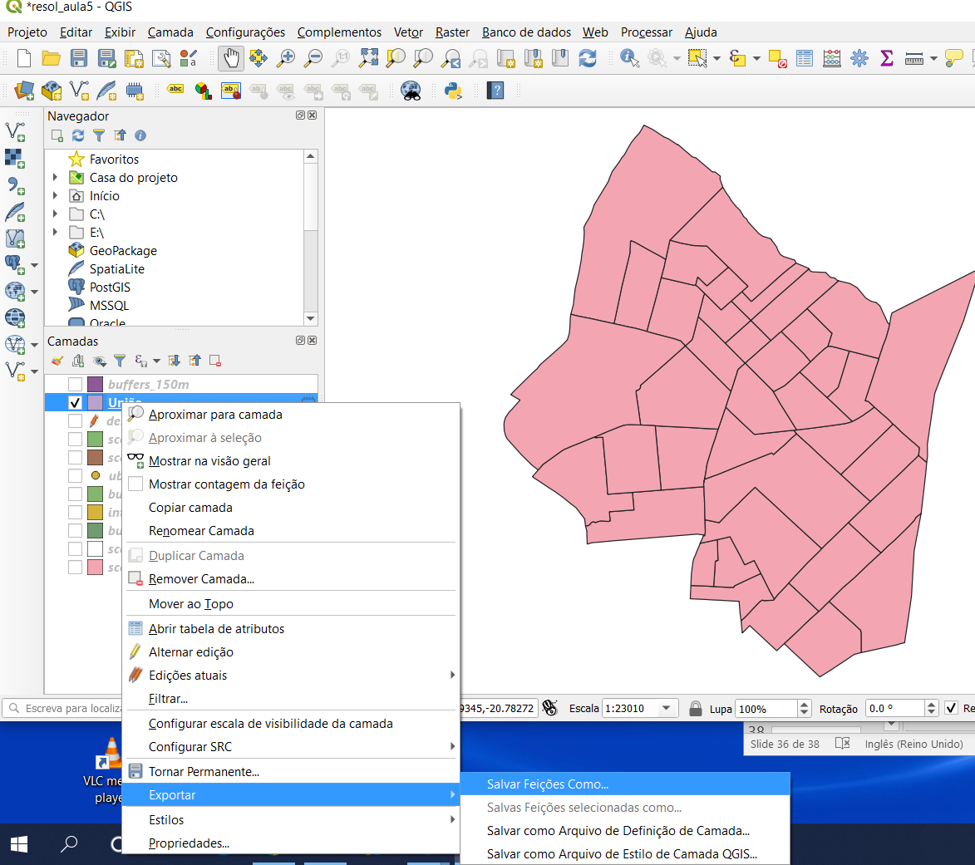
Salve a nova camada com o nome de “scens_jag_compl” e remova a camada temporária.

Slide 37
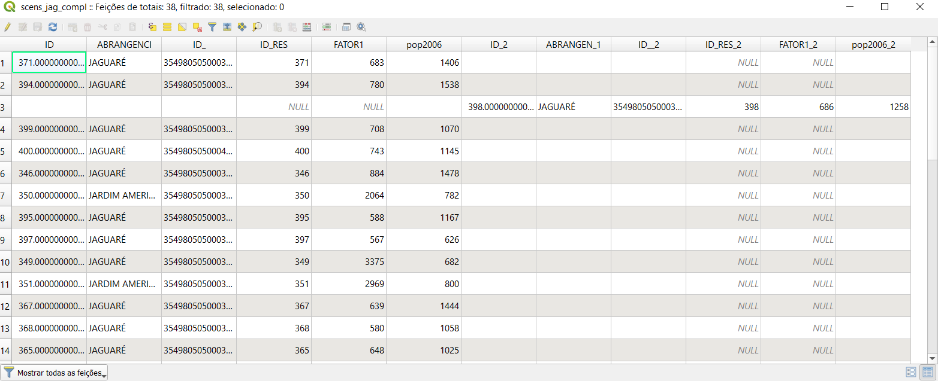
Abra a tabela de atributos e verifique se a união das variáveis foi feita corretamente – caso contrário, faça a edição.

Slide 38
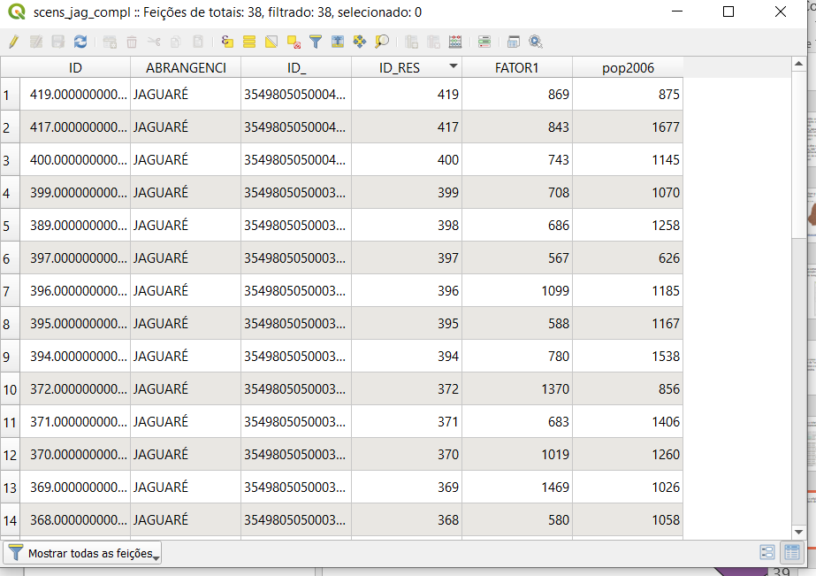
Abra a edição da tabela, complete os campos faltantes (pode usar “Copiar” e “Colar”) e elimine as variáveis desnecessárias.

Slide 39
Estatísticas básicas

Slide 40
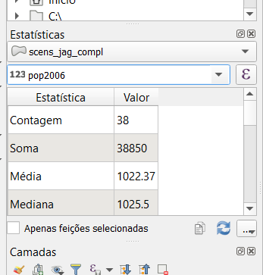
Clique no botão “Mostrar resumo estatístico” da barra de ferramentas.
Em “Painéis” aparecerá “Estatísticas” – escolha a camada (“scens_jag_compl”) e a variável “pop2006”).
Em seguida, o resumo estatístico desta variável será apresentado na tela.

